Slide 1

JavaWeb前端企业级项目实践
考试系统答辩

Slide 2
项目分工
小组成员分工
题目管理 谢帅 李庆宇
试卷管理 苏贞阁 王胜男
考试管理 房天一 于仲雪

Slide 3

目录
01
02
03
04
项目介绍
数据库构建
功能实现
项目心得

Slide 4

PART ONE

Slide 5
项目介绍
企业级应用开发
考试系统项目介绍
此次的考试系统是杰普软件开发的智慧校园考试系统的简化版，是基于JavaEE中传统的三大框架开发的，使用到的技术为struts2,spring,hibernate,maven,svn等企业级开发实用技术——一个基于SSH的企业级项目。这次开发是为了让我们体验真实企业级应用开发过程，从系统原型图设计、前端HTML设计、项目框架搭建、数据库的设计到具体业务逻辑的设计和代码的实现。从零开始完成一个真实的企业级项目的开发，理解体会项目开发的全过程，体验企业级应用的真实环境，对企业级项目开发有一个总体认识。

Slide 6
项目介绍
功能介绍
功能介绍
题目管理
试卷管理
考试管理

Slide 7
项目介绍
题目管理
1.添加题目
从前端接收题目的参数，题干stem、上传时间uploadTime、答案answer、解析analysis、审核状态checkState，subject.js通过异步交互将添加题目数据发送到数据库，然后设置选项内容，设置是否为正确选项，设置题目外键。
2.审核题目
题目添加完成后，设置审核状态为“未审核”。用户可以通过点击“审核通过”按钮来设置审核状态为“通过”，点击“审核不通过”来设置审核状态为“不通过”。
3.删除题目
选择要删除的题目，点击删除按钮实现题目从数据库中的删除。

Slide 8
项目介绍
试卷管理
1.试卷列表
显示试卷的基本信息，包括试题名称、试题描述、所属方向、创建时间、答题时间、总分。
创建：点击创建按钮，页面跳转导手工组卷，进行试卷创建。
预览：显示选中的试卷的基本信息。可查看题目答案和解析，可以执行删除题目操作。
删除：根据选中的Id删除对应的试卷内容。
2.手工组卷
对试卷进行题目的添加和基本信息包括试卷分数等的设置。
添加题目：新建试卷或者向已有试卷添加的题目。

Slide 9
项目介绍
考试管理
1.题型管理
题型有以下三种：
单选题主要是选项四个，正确答案一个。
多选题主要是选项四个，正确答案一个或多个。
简答题。问题和答案。
2.难度管理
主要有简单中等苦难三种难度等级，可通过添加、修改、删除实现难度的管理。
3.方向管理
各个试卷的方向，可通过添加、修改、删除、保存按钮实现方向的管理。
4.知识点管理
各个题目的知识点，可通过添加修改删除实现知识点的管理。

Slide 10

PART
TWO

Slide 11
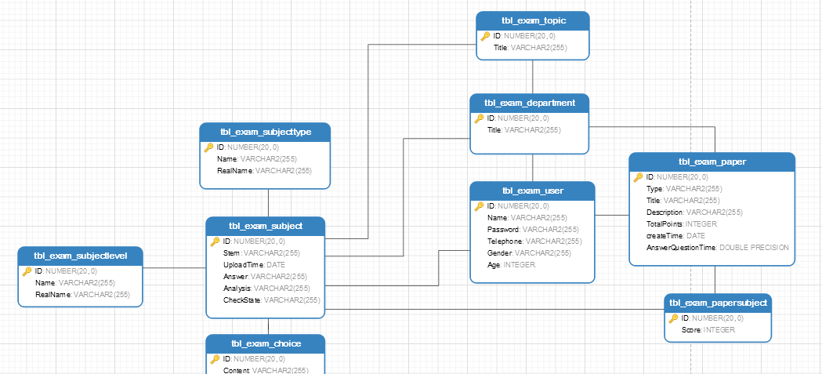
数据库构建
E-R图重构
根据老师给的E-R图以及建表说明，小组对各个表进行了分析，并对响应的属性进行了修改，重构了E-R图，建立了数据库。

Slide 12
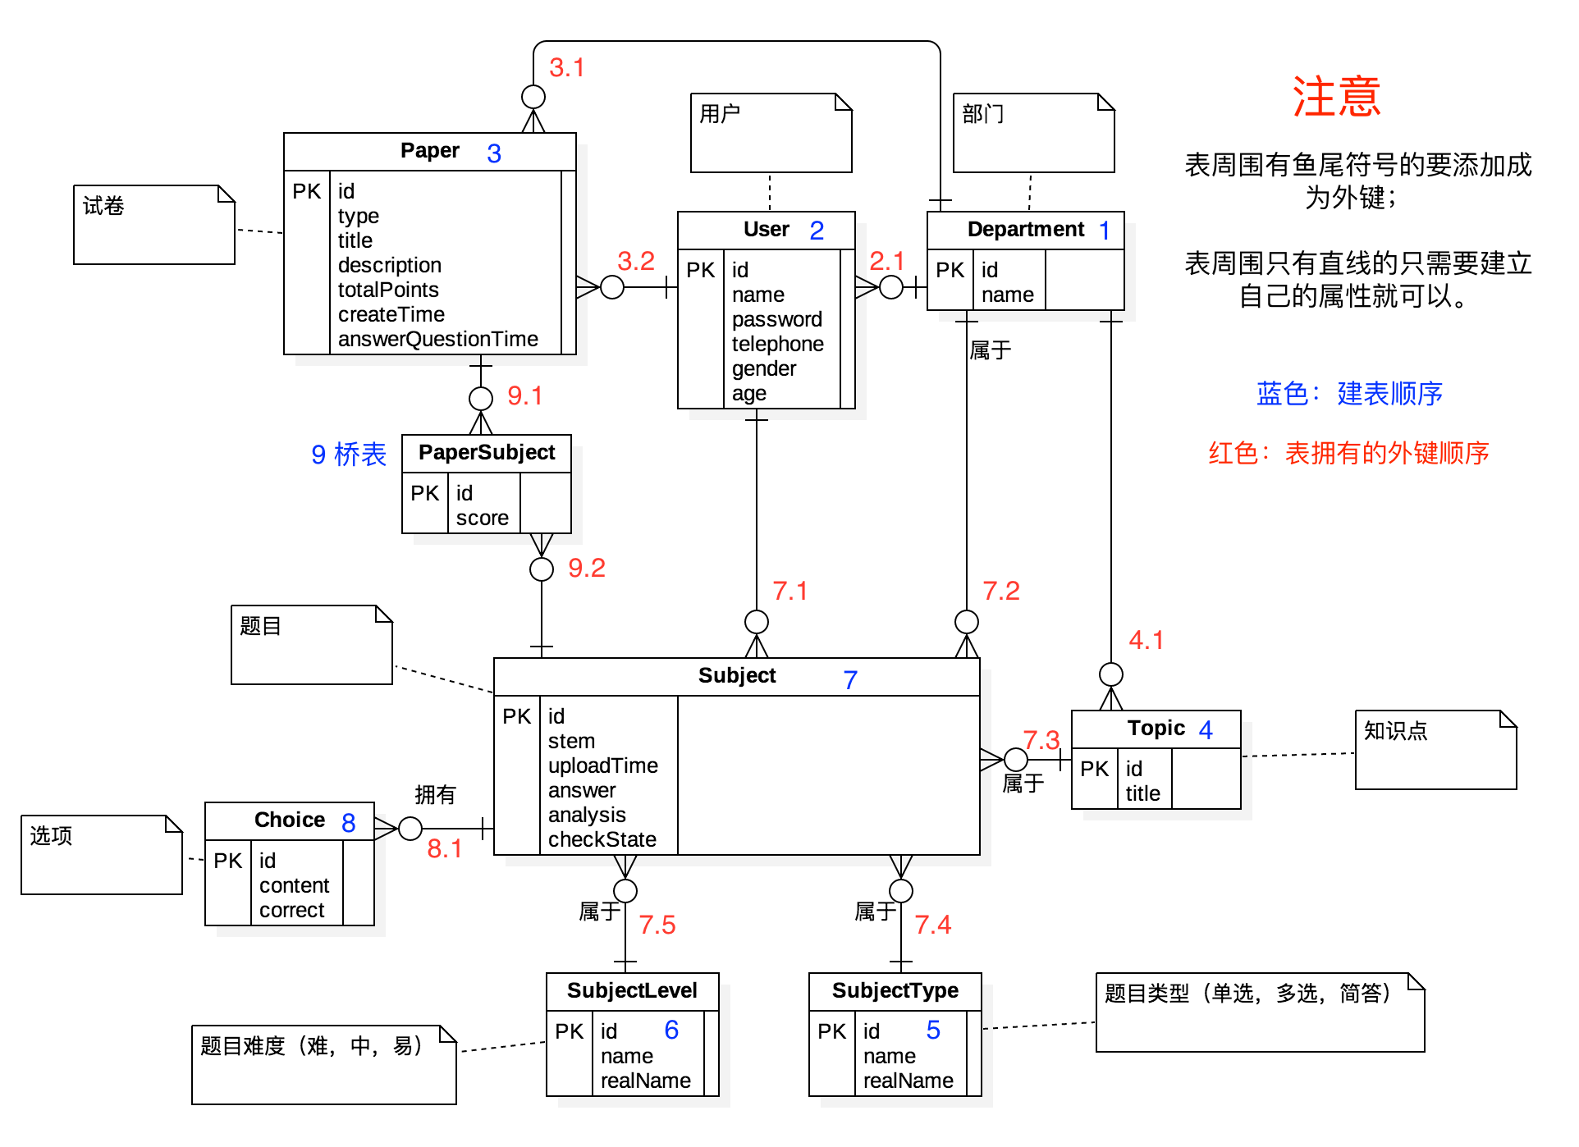
数据库构建
数据库建立结果

Slide 13
数据库构建
数据库建立结果
数据库建立结果，建立以下表
TBL_EXAM_DEPARTMENT
TBL_EXAM_USER
TBL_EXAM_PAPER
TBL_EXAM_TOPIC
TBL_EXAM_SUBJECTTYPE
TBL_EXAM_SUBJECTLEVEL
TBL_EXAM_SUBJECT
TBL_EXAM_CHOICE
TBL_EXAM_PAPERSUBJECT
建表有先后顺序

Slide 14

PART THREE

Slide 15
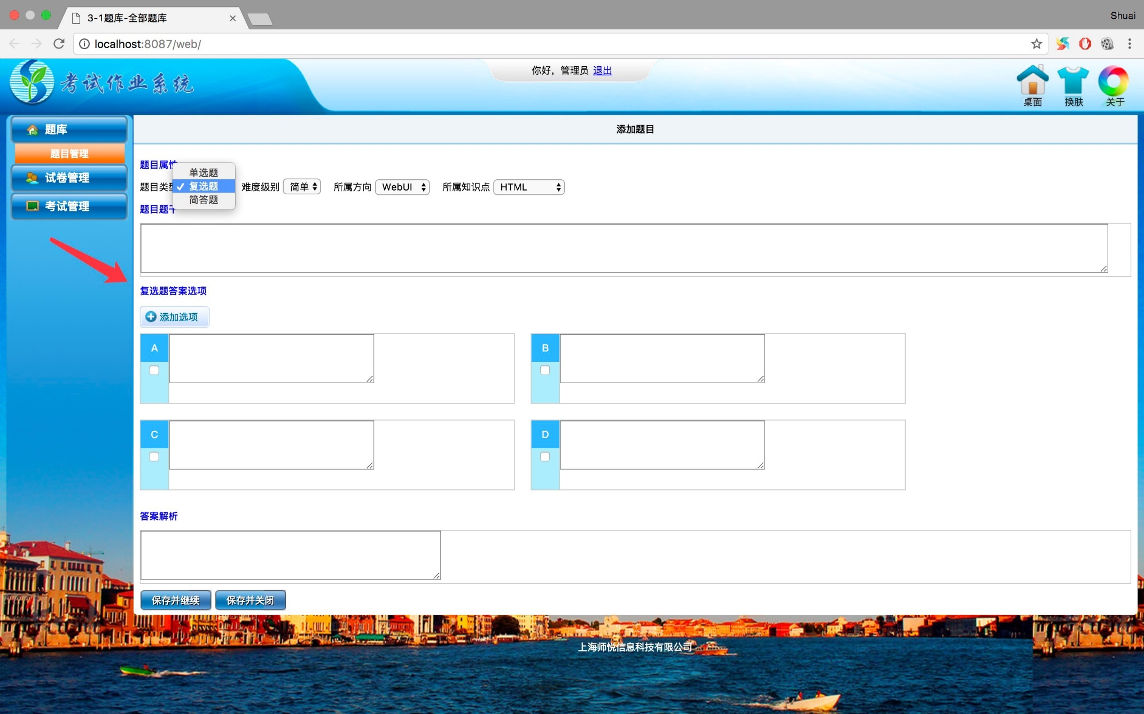
功能实现
题目管理
插入题目
可选题目类型、难度、方向、知识点等属性

Slide 16
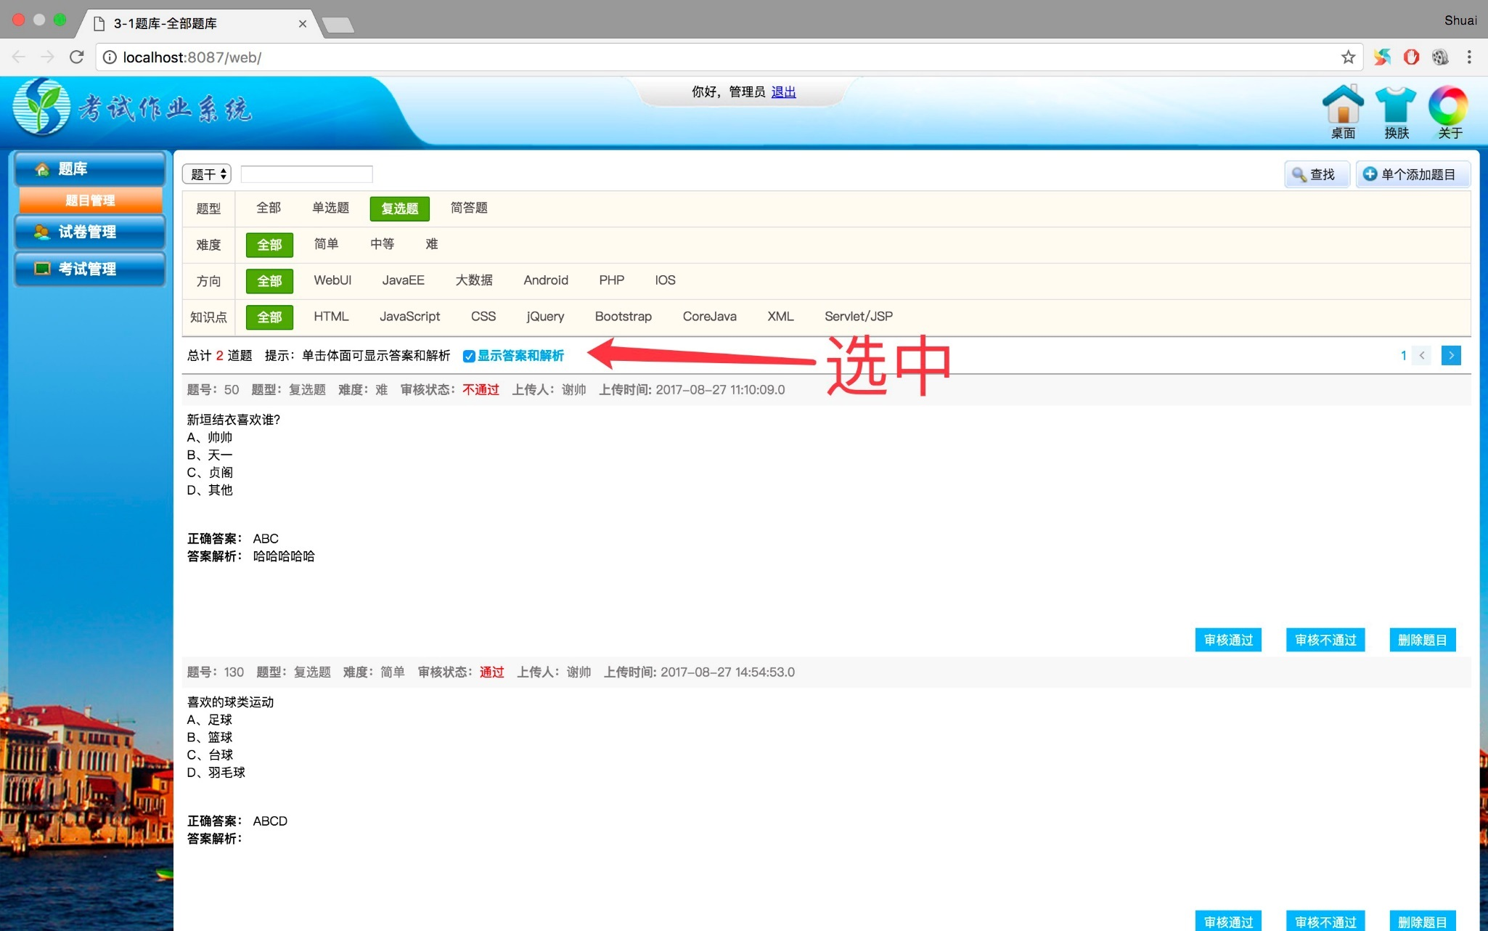
功能实现
题目管理
题目的审核
可选择审核过程中是否显示答案和解析；增加了查找功能——若想只是对满足某些要求的题目进行审核的话，可以先进行查找

Slide 17
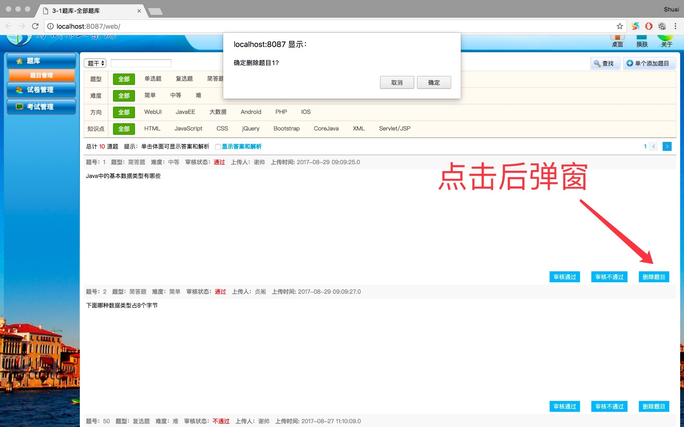
功能实现
题目管理
删除题目

Slide 18
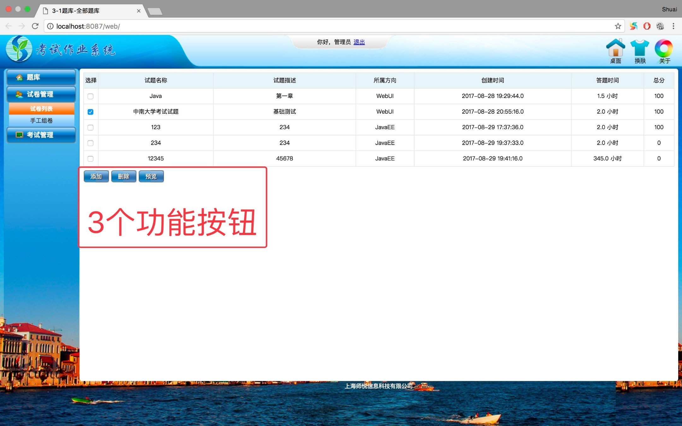
功能实现
试卷管理
试卷列表

Slide 19
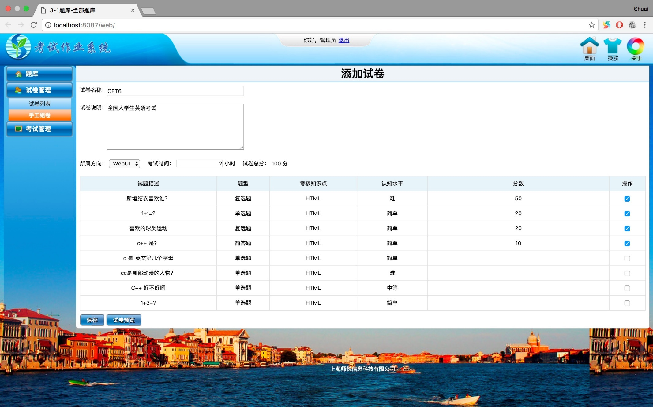
功能实现
试卷管理
手工组卷
从已有题目列表中选取题目进行试卷的构建

Slide 20
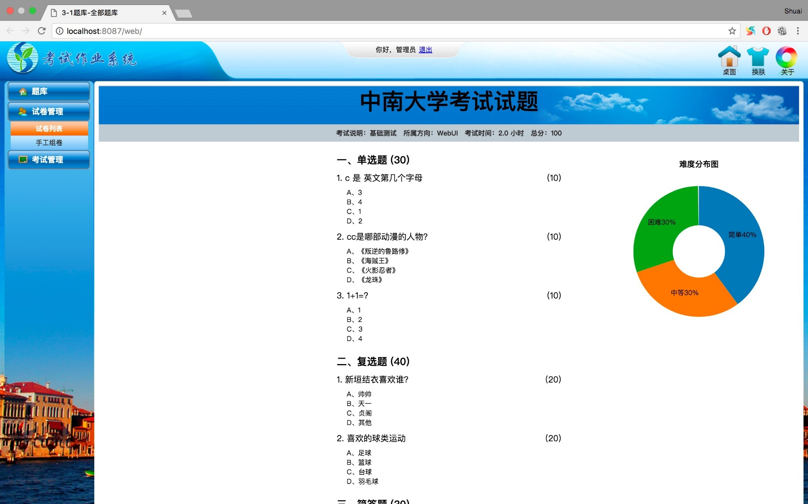
功能实现
试卷管理
试卷预览

Slide 21
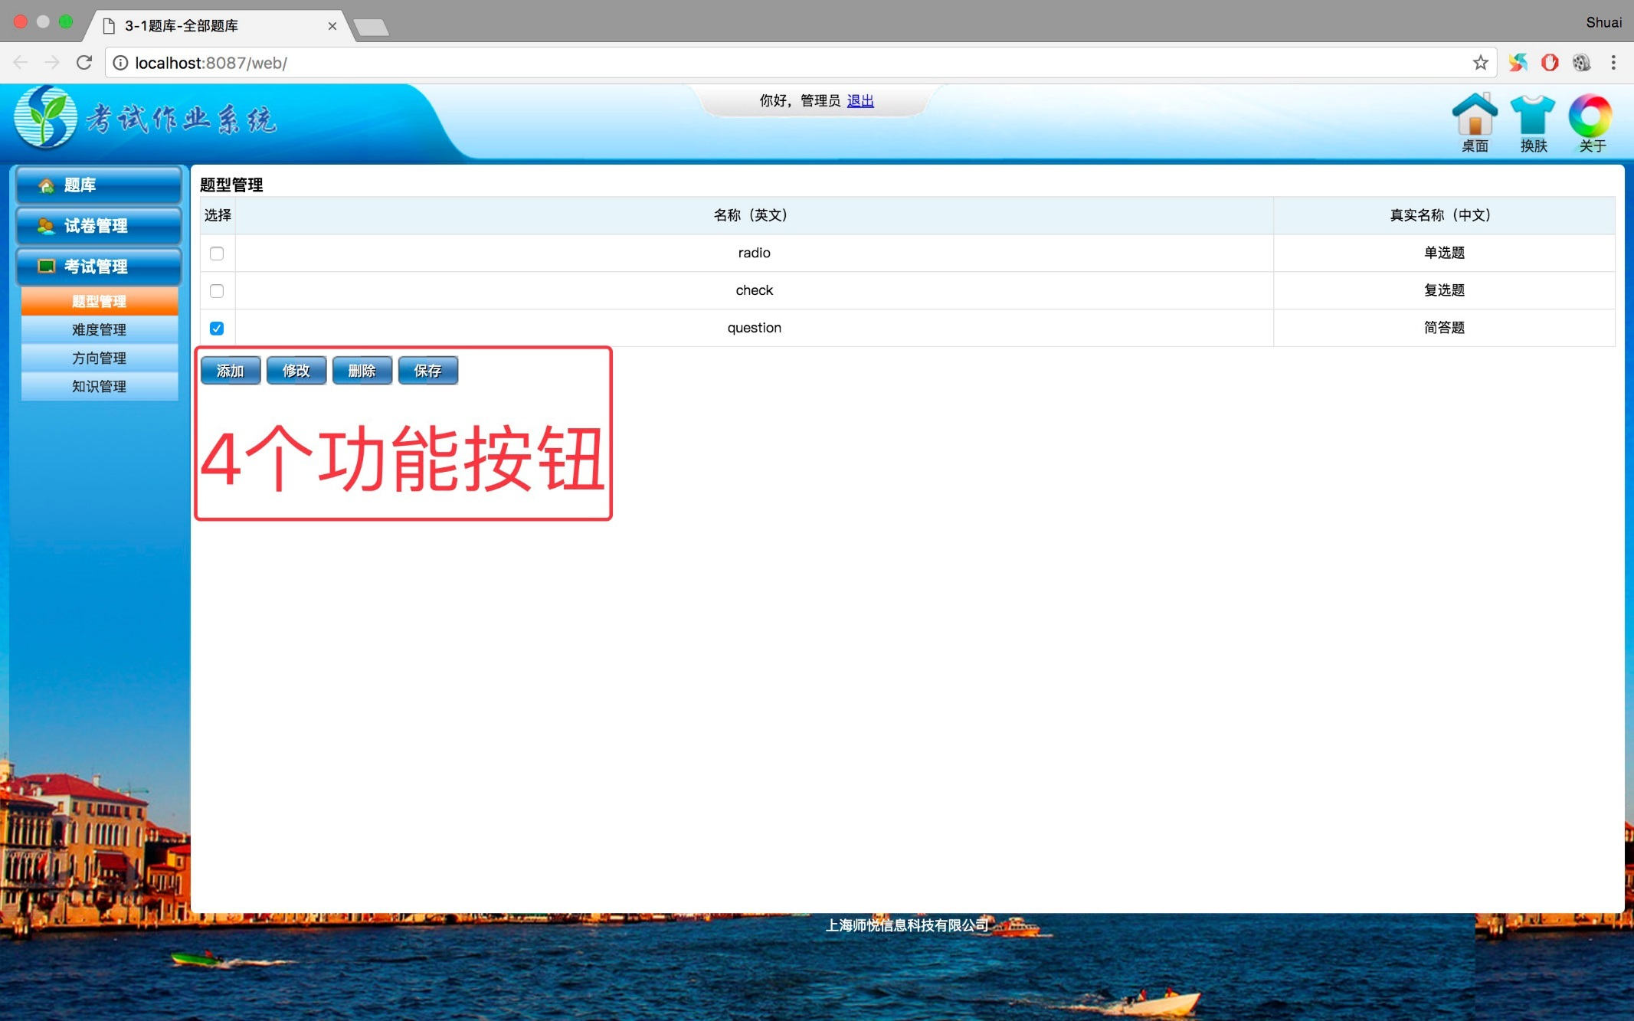
功能实现
题型管理
题型管理

Slide 22
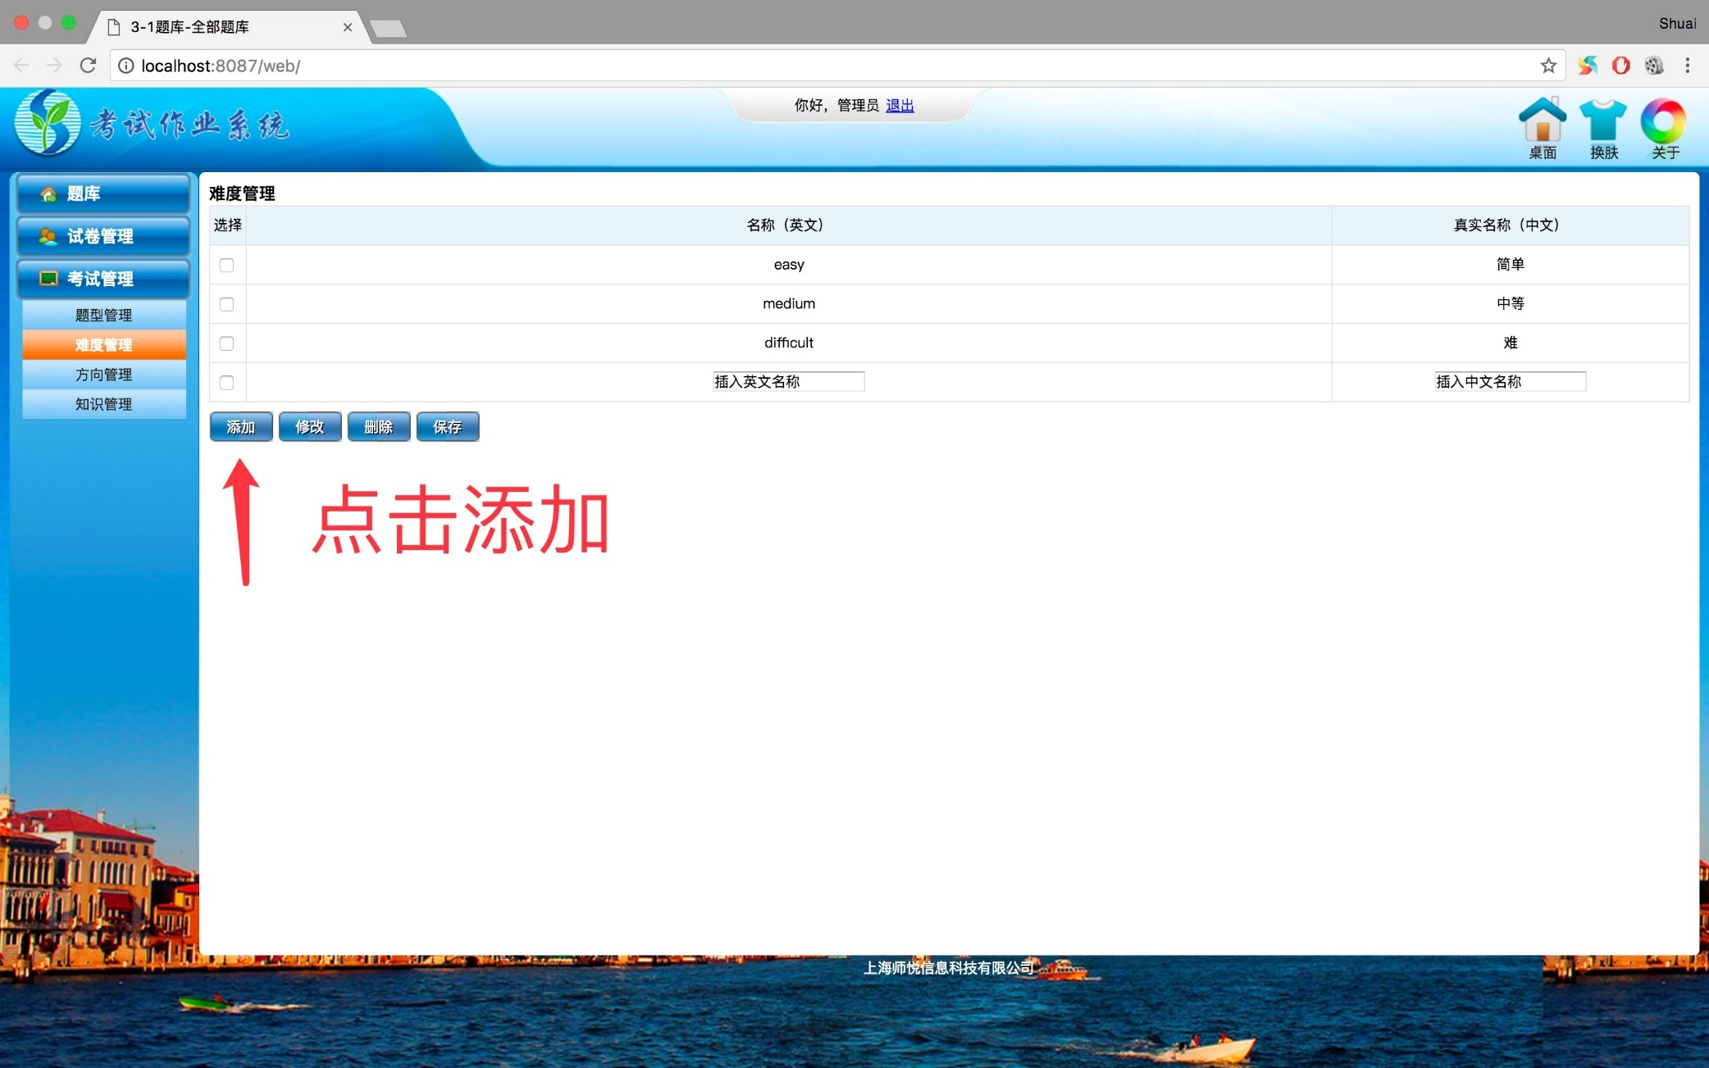
功能实现
难度管理
难度管理

Slide 23
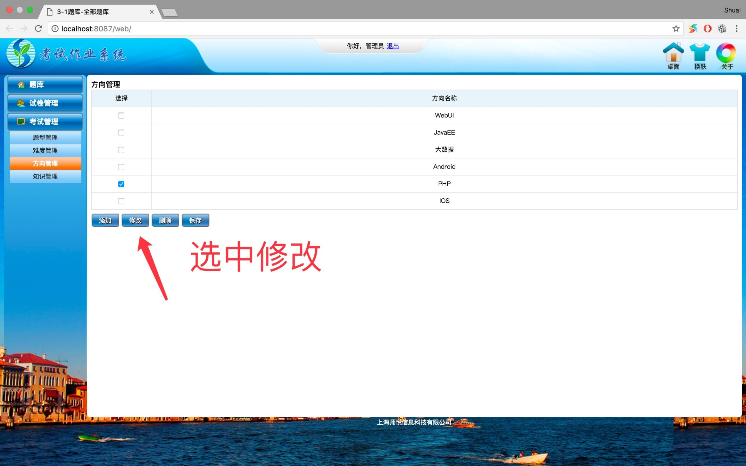
功能实现
方向管理
方向管理

Slide 24
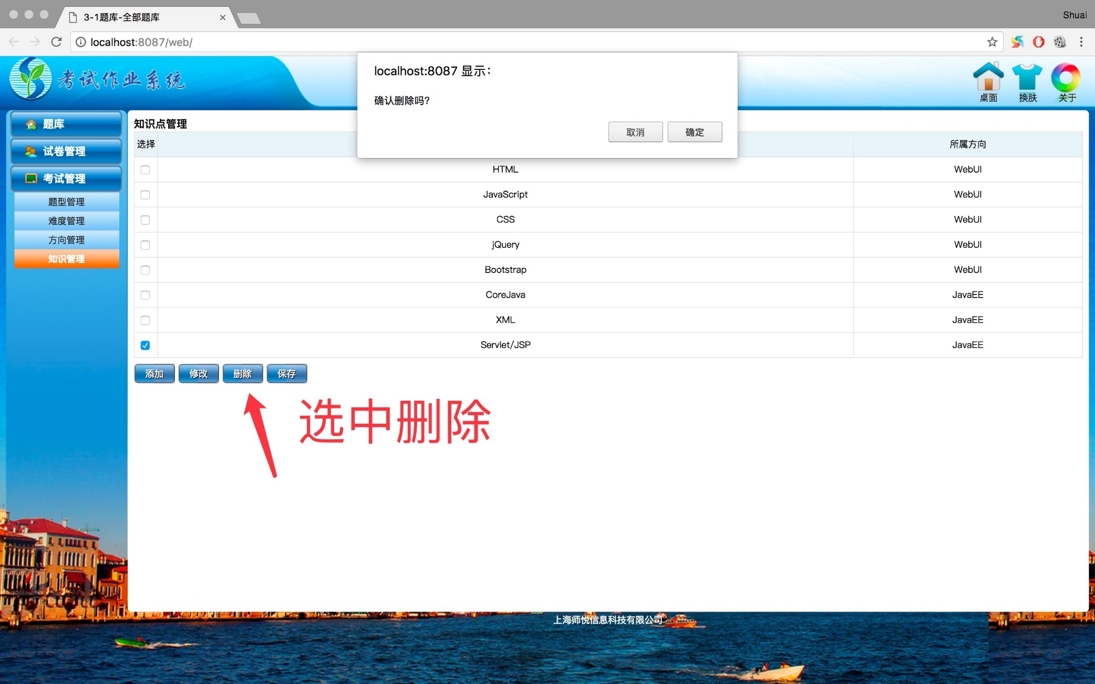
功能实现
知识点管理
知识点管理

Slide 25

PART FOUR

Slide 26
项目心得
心得体会
前后端数据POST问题
空指针问题（500报错）
页面调用JS文件问题
Hibernate数据库记录修改问题
不同文件下的Action跳转问题
Fetch的lazy问题（从桥表到对象表报延迟错误）
Action间的传值与监听器问题
用c:set操作标号问题

Slide 27

Thank YOU

